Slide 1
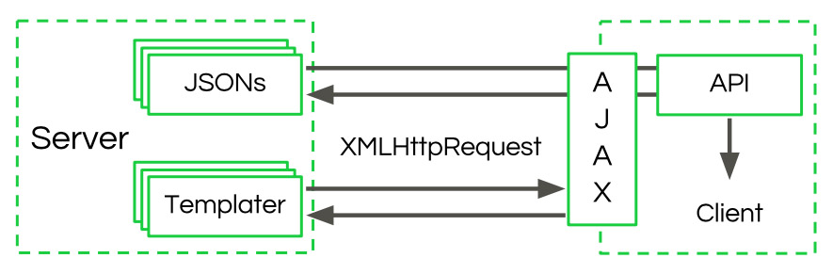
Team 8 – HTML vereinigen / Templating
1) Überblick
// zeige gesamtes Flussdiagramm der Kommunikation Server/Client //
  GitHub als Server verwenden
  Daten auf Server: JSON und Templates
  Client fordert Template über AJAX von Server an
  AJAX = Asynchronous Javascript And XML
  Asynchronität → Templates/Daten können ohne neuen Seitenaufruf aktualisiert werden
  Template benötigt spezifische Daten
  Client fordert JSON mit Hilfe der API an
  API kommuniziert mit Server über AJAX
  Verarbeitung durch Programmlogik
  Template wird mit Daten der Programmlogik befüllt

Slide 2
2) Templating
Templateengine = handlebars.js
  Erweiterung von moustache //hier ev Bild von moustache einfügen//
Nachteile:
  Komplexe Implementierung
  Längere Ladezeiten bei vielen Templates
Vorteile:
  Logik durch eingebaute Helfer → z.B {{#each}}, {{#if}}
  Einfache Lesbarkeit, Nutzung
  Tags können mehrere Werte annehmen

Slide 3
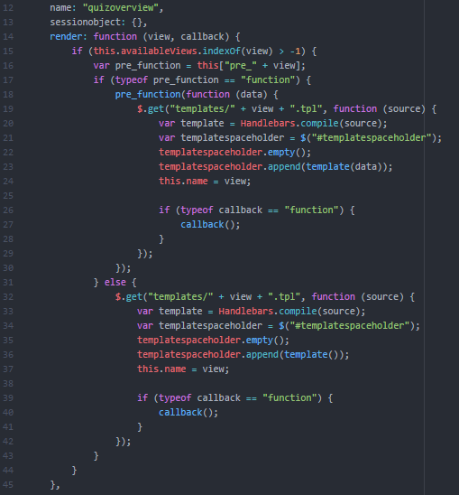
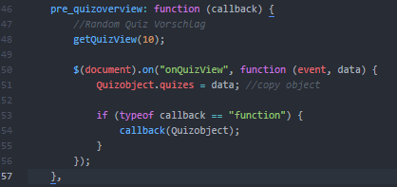
3.1) Funktionsweise
Programmlogik fordert durch AJAX ein Template //zeige view_templaterender//
falls gefordertes Template eine pre_function besitzt → fordere Daten über API
  ansonsten leeres Template
//zeige view_callback// callback teilt view-Funktion mit, wann Template vollständig geladen ist

Slide 4
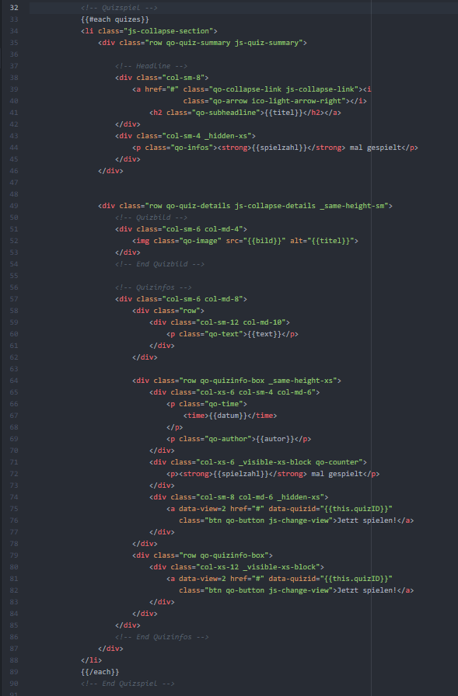
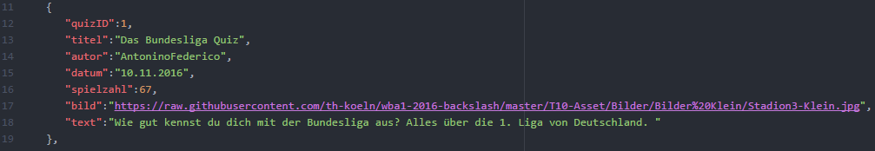
3.2) Funktionsweise
//zeige template//
Template-Datei beinhaltet HTML und handlebar-Tags
Tags werden mit Daten aus JSON gefüllt //zeige json//
zwischen statischen Header/Footer eingefügt

Slide 5
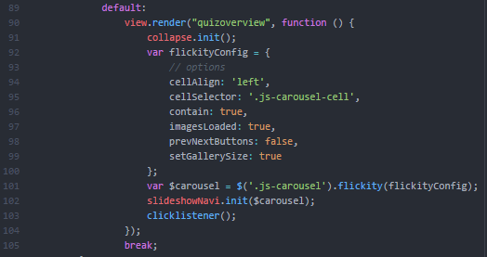
3.3) Funktionsweise
//zeige main_render//
In main.js werden Templates über switch-Funktion gerendert
  Per default → quizoverview
restliche Scripte aktiviert (z.B collapse, flickety)

